Slide 1
新化美食地圖

Slide 2
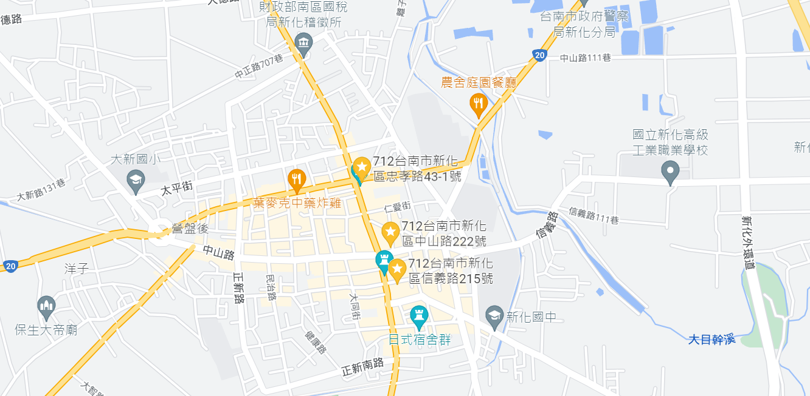
Maps
our office
🍅
🍅
🍅
🍅
🍅
🍅
Find more maps at slidescarnival.com/extra-free-resources-icons-and-maps

Slide 3
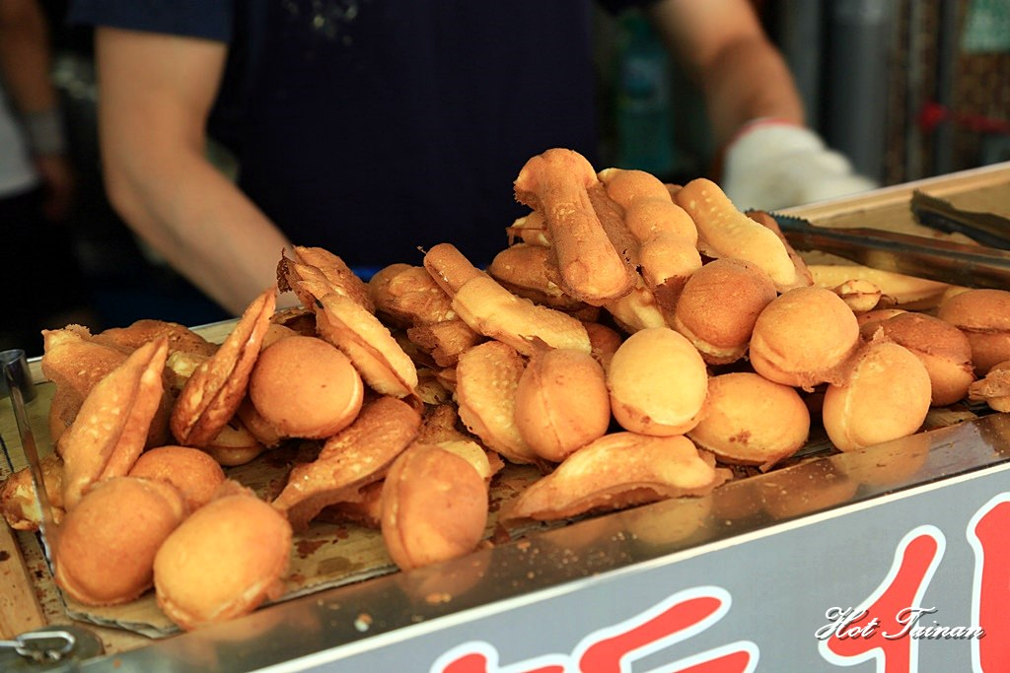
新化老攤雞蛋糕
1.地址：新化區信義路215號
2我覺得他的口很綿密
3.打著開業超過60年最老牌的雞蛋糕名號，果然是不能丟臉啊
https://decing.tw/tainan-oleegg/

Slide 4
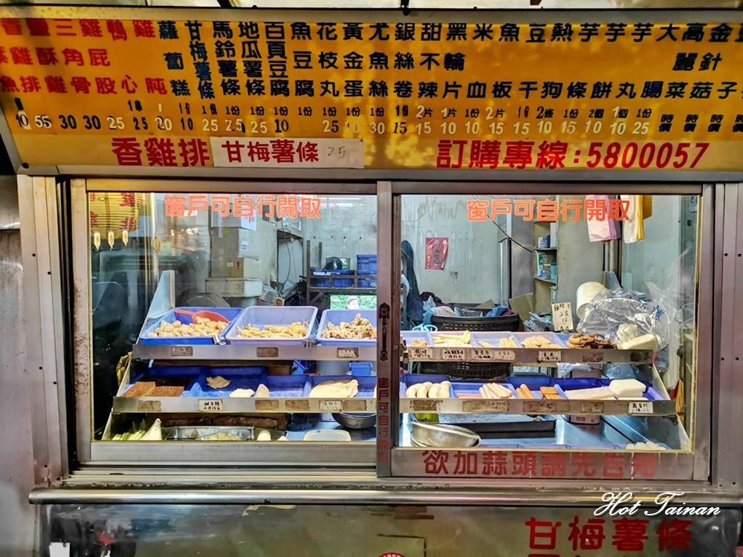
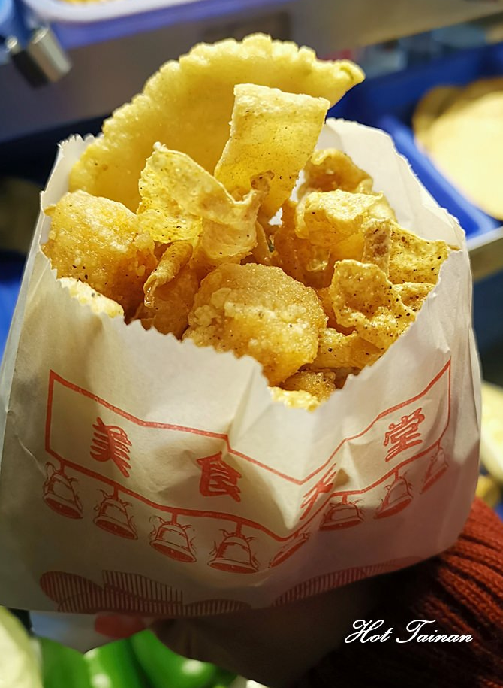
新化中山路鹹酥雞
1.
2.他的雞皮炸得很酥脆
3.雞皮的酥脆口感，嘴裡還有咬在清脆的聲音
地址：新化區中山路222號
https://decing.tw/tainan-oleegg/

Slide 5
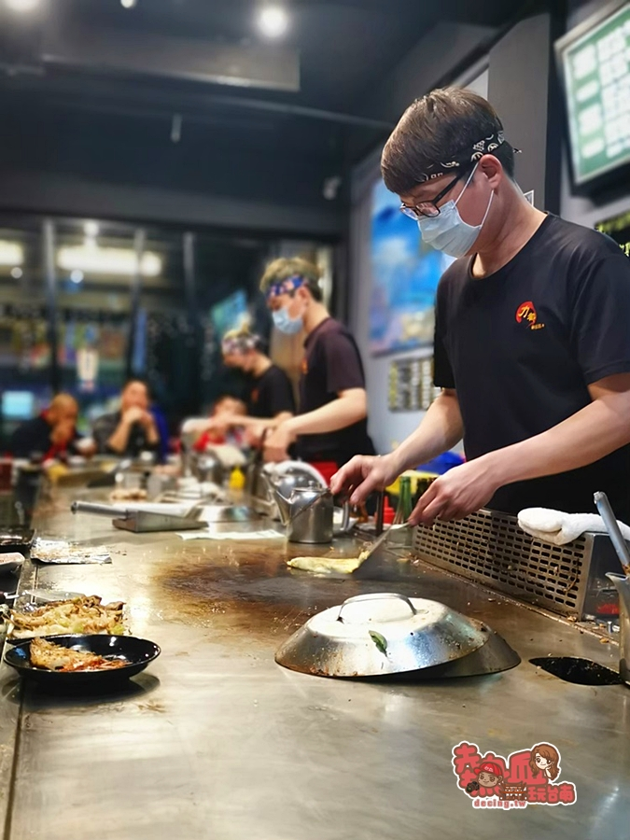
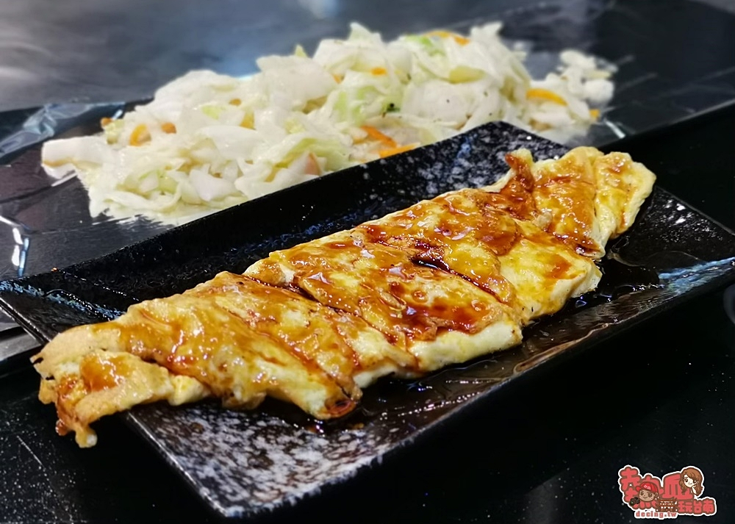
力都鐵板燒
1.地址：新化區忠孝路43-1號
2.他們炒的菜都很入味
3.口味好又美味，店家服務也貼心，用餐環境也不錯
https://decing.tw/tainan-oleegg/

